Slide 1
VOLCANO
Actividad sísmica registrada en volcán Cotopaxi, Ecuador
Iván Melchor
Lic. en Física – UBA?
Pablo Reynoso Peitsch
Estudiante de grado - CyT UNSAM

Slide 2
Descripcion del dataset completo, mostrando los primeros datos
 | Network | Station | SampleRate | Component | Year | Month | Type | Duration | StartPoint | EndPoint | Data
0 | EC | VC1 | 100 | SHZ | 2012 | 1 | VT | 23 | 1001 | 3301 | [23.355529956093186, -26.21249638722304, 7.478...
1 | EC | VC1 | 100 | SHZ | 2012 | 1 | LP | 47 | 1001 | 5701 | [-9.39456702711197, 5.797439374378022, -23.901...
2 | EC | VC1 | 100 | SHZ | 2012 | 1 | LP | 56 | 1001 | 6601 | [-3.915706523024276, 0.420532668769778, -21.37...
3 | EC | VC1 | 100 | SHZ | 2012 | 1 | VT | 49 | 1001 | 5901 | [-2.5686254658527723, 23.91770870655175, -10.7...
4 | EC | VC1 | 100 | SHZ | 2012 | 1 | VT | 31 | 1001 | 4101 | [55.05791051352128, 41.33929940327658, -19.424...
Una breve descripción de las columnas que componen el DataFrame.
Network: red sísmica;
Station: nombre de la estación sísmica,
SampleRate: cantidad de datos del digitalizador por unidad de tiempo (segundos);
Component: conjunto de tres letras cuya última establece la dirección de medición. En este caso, Z indica la dirección vertical del movimiento.
Type: tipo de evento sísmico;
Duration: duración del evento, desde StartPoint hasta EndPoint, en segundos;
StartPoint: inicio del evento en de la serie temporal del conjunto de datos (Data); > ¿por defecto siempre descarta los primeros 1000 puntos?
EndPoint: fin del evento en de la serie temporal del conjunto de datos (Data);
Data: conjunto de datos.
Blah blah : https://www.igepn.edu.ec/senales-sismicas/fomulario-eseismic

Slide 3
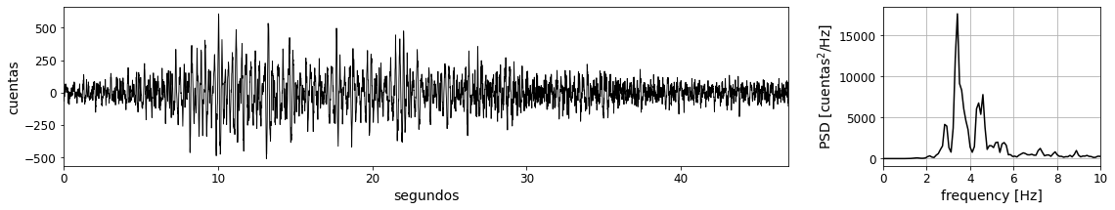
BHZ 706 SHZ 481 Name: Component, dtype: int64
sism_events.Network.value_counts()
print('Nro. de eventos totales: ', len(sism_events.Type))
sism_events.Type.value_counts()
EC 1187
Name: Network, dtype: int64
LP 1044
VT 101
REGIONAL 27
HB 8
ICEQUAKE 7
Name: Type, dtype: int64
sism_events.Station.value_counts()
BREF 706
VC1 481
Name: Station, dtype: int64
sism_events.Component.value_counts()
BHZ 706
SHZ 481
Name: Component, dtype: int64
Ejemplo conjunto de puntos en Data

Slide 4
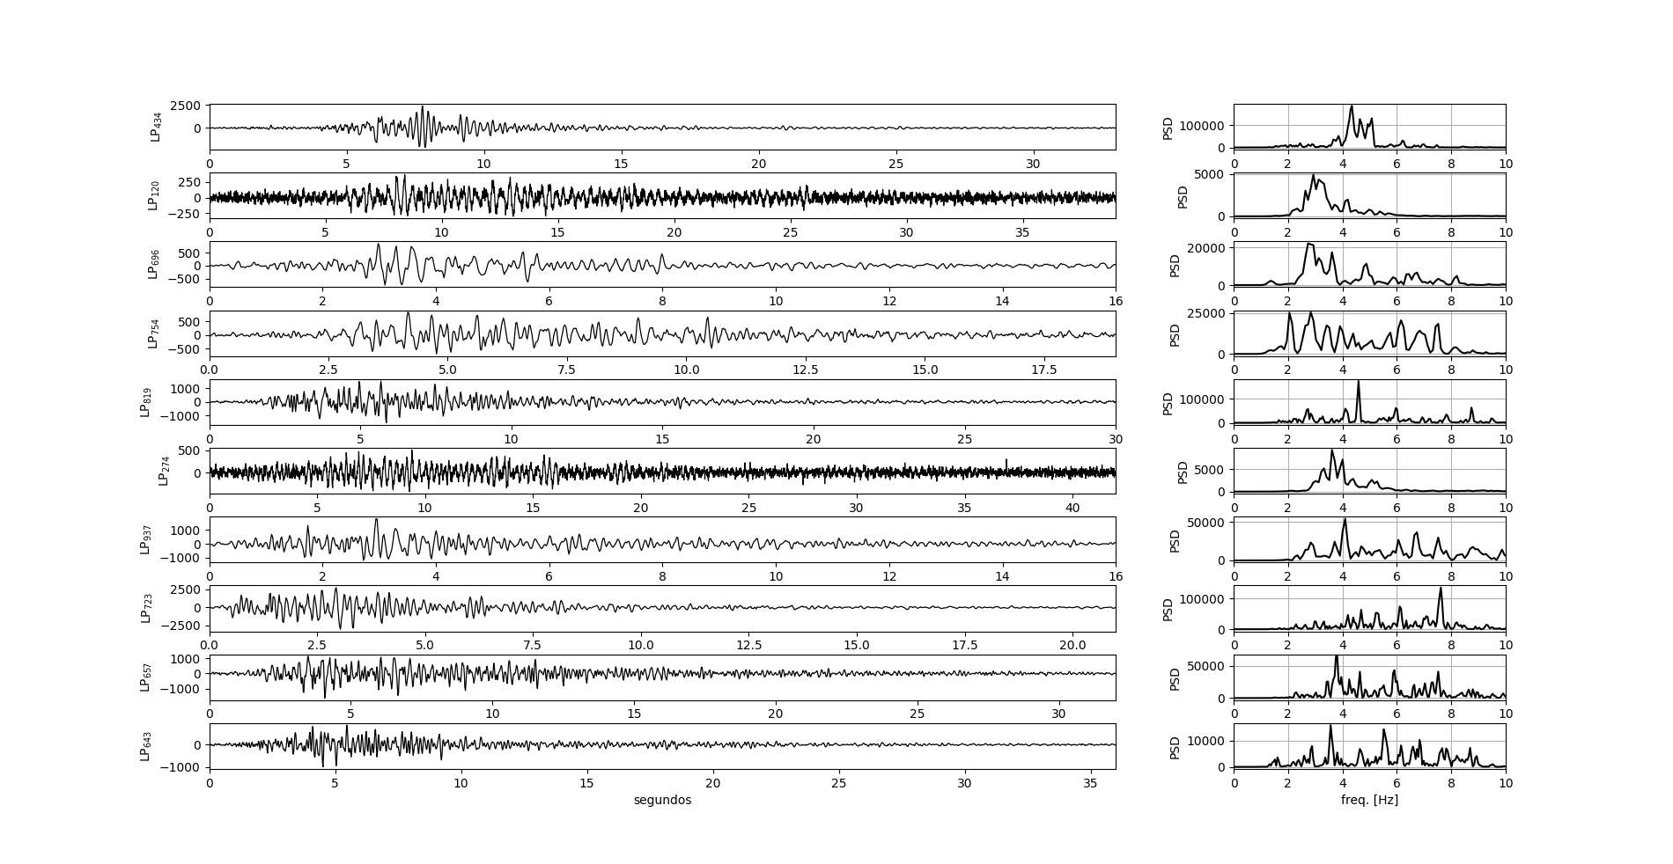

Slide 6
